Slide 1
第六讲：数 组（二）

Slide 2
主要内容
01
02
03
04
一维二维数据表
数组的定义
数组的访问
二维数组
Notes:
使用方法： 【更改文字】：将标题框及正文框中的文字可直接改为您所需文字 【更改图片】：点中图片》绘图工具》格式》填充》图片》选择您需要展示的图片 【增加减少图片】：直接复制粘贴图片来增加图片数，复制后更改方法见【更改图片】 【更改图片色彩】：点中图片》图片工具》格式》色彩（重新着色）》选择您喜欢的色彩 下载更多模板、视频教程：http://www.mysoeasy.com

Slide 3
6.3 二维数组
6.3.1二维数组的定义
二维数组数据的排列通常具有如下形式：
数据类型 数组名[表达式1][表达式2]
① 二维数组数据类型与一维数组相同。
② 表达式1定义行数,表达式2定义列数,规定同一维数组。
③ 元素的一般表示形式如下：
数组名[下标1][下标2]；下标都从0开始编号 。
④ m行n列的二维数组具有m×n个元素，通常也称为m×n数组。

Slide 4
续
26 38 19 55
21 17 66 18
91 65 29 16
横向的每一组数称为数组的一行，
纵向的每一组数称为数组的一列，
要定义二维数组，除要说明它的元素的数据类型、数组名外，还必须说明数组的行数和列数。
a[0][0] a[0][1] a[0][2] a[0][3]
a[1][0] a[1][1] a[1][2] a[1][3]
a[2][0] a[2][1] a[2][2] a[2][3]
例如：int a[3][4];
float b[5][3];

Slide 5
⑤ m×n的二维数组，可以看成是有m个元素的一维数组，其中每一个数组元素又是一个一维数组。如二维数组a[3][4]，可以视为包含a[0]、a[1] 、a[2]三个元素的一维数组，而a[0]、a[1] 、a[2]又是各包含四个元素的一维数组。
行
数
组
元
素
一
维
数
组
名
a
int a[3][4];
a[0]
a[0][0] | a[0][1] | a[0][2] | a[0][3]
a[1][0] | a[1][1] | a[1][2] | a[1][3]
a[2][0] | a[2][1] | a[2][2] | a[2][3]
a[1]
二维数组元素的存储方式：
a[2]

Slide 6
二维数组的存储:在内存中按行逐列存放
广义一维数组
10
a[0][0]
int a[3][4];
a[0][0]
20
a[0][1]
行数组元素
a[0][1]
列
元
素
0
列元素
列
元
素
1
列
元
素
3
30
a[0][2]
列
元
素
2
a[0][2]
40
a[0][3]
a[0][3]
50
a[1][0]
数组a
a[1][0]
a[0]
a[1]
a[2]
a[0][1]
a[0][1]
a[0][3]
a[0][0]
a[0][3]
a[0][0]
a[0][2]
a[0][2]
60
a[1][1]
a[1][1]
a[1][3]
a[1][2]
a[1][3]
a[1][1]
a[1][2]
a[1][0]
a[1][1]
a[1][0]
70
a[1][2]
a[1][2]
a[2][1]
a[2][1]
80
a[1][3]
a[2][2]
a[1][3]
a[2][2]
a[2][3]
a[2][0]
a[2][3]
a[2][0]
90
a[2][0]
a[2][0]
a[2][1]
a[2][1]
二维数组实际上仍然是一个一维数组：广义一维数组
91
在内存中按行逐列存放
92
a[2][2]
a[2][2]
93
a[2][3]
a[2][3]

Slide 7
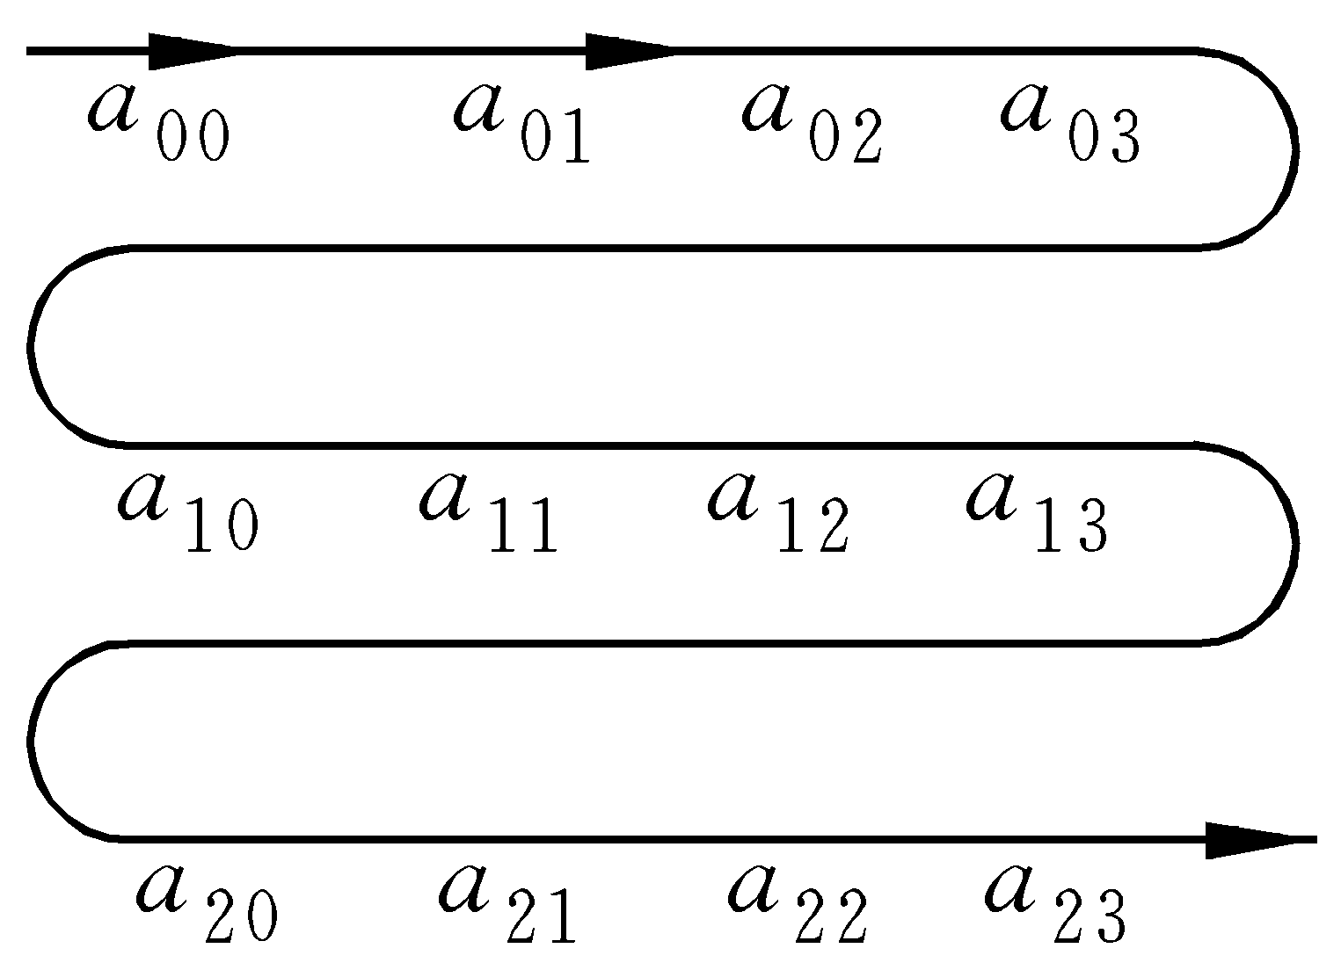
二维数组中的元素在内存中的排列顺序是：按行存放，即先顺序存放第一行的元素，再存放第二行的元素……
下图表示对a[3][4]数组存放的顺序

Slide 8
6.3.2 二维数组的初始化
二维数组的初始化，就是在定义二维数组的同时，为数组元素赋初值。
二维数组有多种初始化形式。
(1)分行初始化
按行初始化的思想，是把二维数组的一行当作一个一维数组对待，每行提供一个独立的数据集合。
例如：int a[2][3]={ {1 , 2 , 3} , {4 , 5 , 6} } ;
1 2 3
4 5 6
1 2 0
4 0 0
按行初始化时，也可以只对二维数组的部分元素初始化。
例如：int a[2][3]={ {1 , 2 } , {4} } ;
(2)按行逐列初始化
按行逐列初始化，是把提供的初始化数据，按照逐行逐列的顺序依次赋给对应的数组元素。
例如：int b[3][2]={ 10,20,30,40,50,60};
10 20
30 40
50 60
10 20
30 0
0 0
按行逐列初始化，也可以只对部分数组元素初始化。
例如：int b[3][2]={ 10,20,30};
(3)初始化时，二维数组的行数定义部分允许省略
例如：int a[ ][4]={ {1,2} , {1,2,3} };
int b[ ][3]={1,2,3,4,5,6,7,8,9};
1 2 0 0
1 2 3 0
1 2 3
4 5 6
7 8 9
返回

Slide 9
6.3.3 二维数组的引用
与一维数组一样，只能逐个引用数组元素，不能一次引用整个数组。而且必须先定义二维数组，然后才能使用数组元素。
下标可以是整型表达式，如 a［2-1］［2*2-1］.
不要写成 a［2，3］，a［2-1，2*2-1］形式
下标可以是表达式
引用方式：
数组名[行标][列标]
如：a[2][1]=a[0][0]+a[0][1];

Slide 10
续
注意：在引用数组元素时，下标不能越界。
数组元素可以出现在表达式中，也可以被赋值.
常出现的错误有：
int a［3］［4］; /* 定义a为3×4的数组 */
┆
a［3］［4］= 3; /* 下标越界 */

Slide 11
例：二维数组的输入与输出。
int main()
{
int a[3][4];
int i , j ;
for( i=0 ; i<3 ; i++)
for( j=0 ; j<4 ; j++)
scanf( "%d" , &a[ i ][ j ] );
for( i=0 ; i<3 ; i++)
{
for( j=0 ; j<4 ; j++)
printf( "%5d" , a[ i ][ j ] );
printf("\n");
}
}
二重循环,按行输入二维数组a的数据
26 38 19 55
21 17 66 18
91 65 29 16
输出结果样式：
二重循环,按行输出二维数组a的数据
返回

Slide 12
例：二维数组的输入与输出。
例：将一个二维数组行和列元素互换，存到另一个二维数组中。
1 4
2 5
3 6
1 2 3
4 5 6
a=
b=

Slide 13
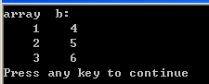
// 矩阵转秩
#include <stdio.h>
int main()
{int a[2][3]={{1,2,3},{4,5,6}},b[3][2],i,j;
for (i=0;i<=1;i++)
for (j=0;j<=2;j++)
b[j][i]=a[i][j];
printf("array b:\n");
for (i=0;i<=2;i++)
{
for (j=0;j<=1;j++)
printf("%5d",b[i][j]);
printf("\n");
}
}

Slide 14
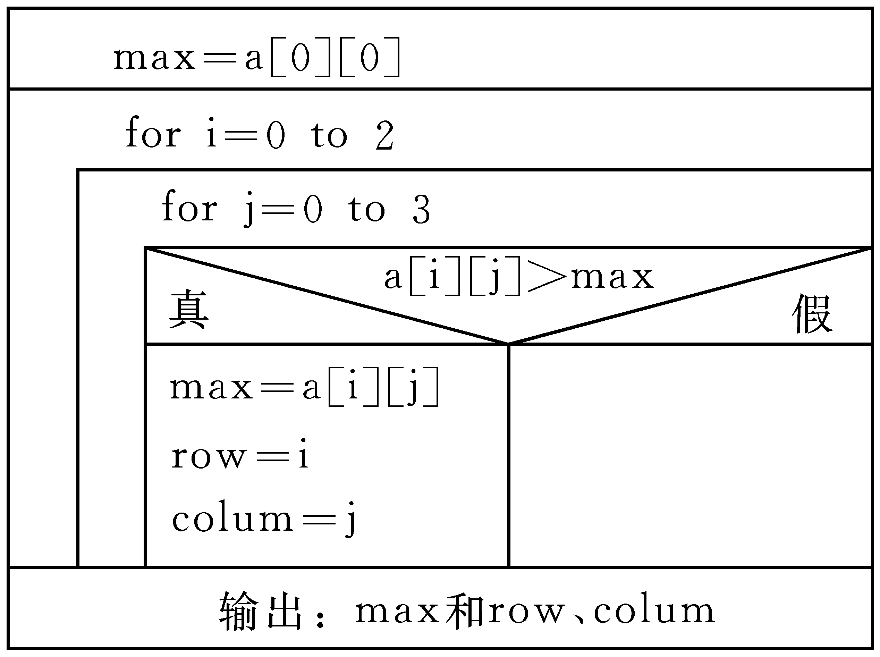
例: 有一个3×4的矩阵，要求编程序求出其中值最大的那个元素的值，以及其所在的行号和列号。
N-S流程图表示算法 如下：

Slide 15

//求矩阵中最大值的行、列号
#include <stdio.h>
int main()
{
int i,j,row=0,colum=0,max;
int a[3][4]={{1,2,3,4},{9,8,7,6},{-10,10,-5,2}};
max = a[0][0]; //假设第一个元素是最大的
for(i=0;i<=2;i++) /* 两重循环*/
for(j=0;j<=3;j++)
if(a[i][j]>max )
{ max=a[i][j];
row=i;
colum=j;
}
printf("max=%d, row=%d, colum=%d\n",max,row,colum);
}

Slide 16
6.4 字符数组
字符串：也称字符串常量。是用双引号括起来的若干有效字符序列。 在C语言中，字符串可以包含字母、数字、转义字符等。
使用字符串时的注意事项：
(1) C语言没有专门存放字符串的变量。
(2) C语言中，系统自动地在每一个字符串的最后加入一个字符 '\0'，作为字符串的结束标志。
(3) C语言中，字符型数据是指单个字符（包含转义字符），在使用时用单引号括起来。而字符串是用双引号括起来的字符序列。

Slide 17
续
字符数组：是指数组元素是char型的一种数组。
通过字符数组来存放字符串。
一维字符数组用于存放一个字符串；
多维字符数组用于存放多个字符串。
说明：和其他数组一样，字符数组的越界判断要由用户自己来完成。

Slide 18
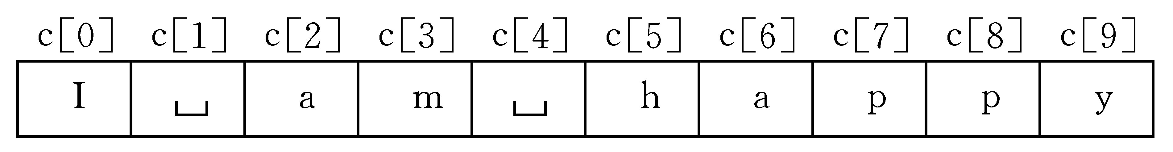
续
6.4.1 一维字符数组的定义
定义方法与前面介绍的类似。例如：
char c[10];
6.4.2 一维字符数组的初始化
对字符数组初始化，可逐个字符赋给数组中各元素。
例如：
char c[10]={‘I’,’’,’a’,’m’,’’,’h’,’a’,’p’,’p’,’y’}

Slide 19
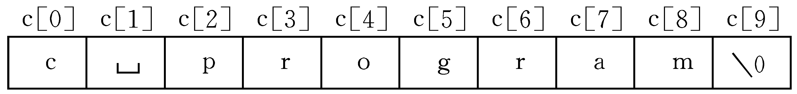
续
如果初值个数小于数组长度，则只将这些字符赋给数
组中前面那些元素，其余的元素自动定为空白符。
char c［10］={′c′，′ ′，′p′，′r′，′o′，
′g′，′r′，′a′，′m′};

Slide 20
如果提供的初值个数与预定的数组长度相同，在定义
时可以省略数组长度，系统会自动根据初值个数确定
数组长度。
char c［］={′I′,′ ′,′a′,′m′,′ ′,′h′,
′a′,′p′,′p′,′y′};数组c的长度自动定为10。

Slide 21
字符串常量初始化：可以用字符串常量给字符数组赋初值。
如 char ch[6]=“China”;
存储示意图：

Slide 22
注意：
不指定数组长度，逐个元素初始化和字符串常量初始化在内存中的存储情况是不一样的。
char ch1[ ]={‘c’,‘h’,‘i’,‘n’,‘a’}; // 这是指单独字母赋值
char ch2[ ]=“china”; // 这是使用字符串赋值
两者有没有区别？

Slide 23
字符串和字符串结束标志
为了测定字符串的实际长度，C语言规定了一个“字符串结束标志”——‘＼0’。
字符数组并不要求它的最后一个字符为′＼0′，甚至可以不包含′＼0′。如：
char c［5］={′C′，′h′，′i′，′n′，′a′};
但是由于系统对字符串常量自动加一个’\0’。因此，为了使处理方法一致，在字符数组中也常人为地加上一个′＼0′。如：
char c［6］={′C′，′h′，′i′，′n′，′a′，′＼0′};

Slide 24
如：
用字符串常量初始化字符数组:
char c[]={“hello”}或char c[]=“hello”;长度6
定义字符数组∶
char c［］={“Pascal program”};
如要用一个新的字符串代替原有的字符串”Pascal program” ，从键盘向字符数组输入∶Hello
如果不加′＼0′的话，字符数组中的字符如下∶
Hellol program

Slide 25
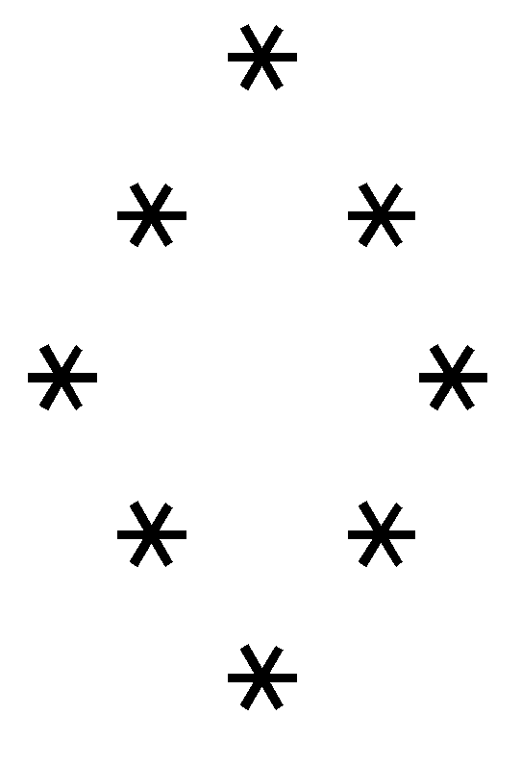
定义和初始化一个二维字符数组
char diamond[5][5]={{′ ′，′ ′，*′}，{′ ′，′*′，′ ′，′*′}，{′*′，′ ′，′ ′，′ ′，′*′}，{′ ′，′*′，′ ′，′*′}，{′ ′，′ ′，′*′}}

Slide 26
6.4.3 字符数组的引用
例： 输出一个字符串。
程序如下：
#include <stdio.h>
int main()
{ char c［10］={′I′, ′ ′ , ′a′ , ′m′, ′ ′ , ′a′ , ′ ′,
′b′ ， ′o′ ，′y′};
int i;
for(i=0;i<10;i++)
printf(″%c″，c［i］);
printf(″＼n″);
}
运行结果：I am a boy

Slide 27
例： 输出一个钻石图形
#include <stdio.h>
int main()
{ char diamond［］［5］={{′ ′，′ ′，′*′}，{′′，′*′，′ ′，′*′}，{′*′，′ ′，′ ′，′ ′，′*′}，{′ ′，′*′，′ ′，′*′}，{′ ′，′ ′，′*′}};
int i，j;
for (i=0;i<5;i++)
{ for (j=0;j<5;j++)
printf(″%c″，diamond[i][j]);
printf(″＼n″); }
}
运行结果
*
* *
* *
* *
*

Slide 28
6.4.4 字符数组的输入输出
字符数组的输入输出可以有两种方法：
逐个字符输入输出。用格式符“%c”输入或输出一个字符。
将整个字符串一次输入或输出。用“%s”格式符，意思是对字符串的输入输出。[数值型数组不可以！！！]

Slide 29
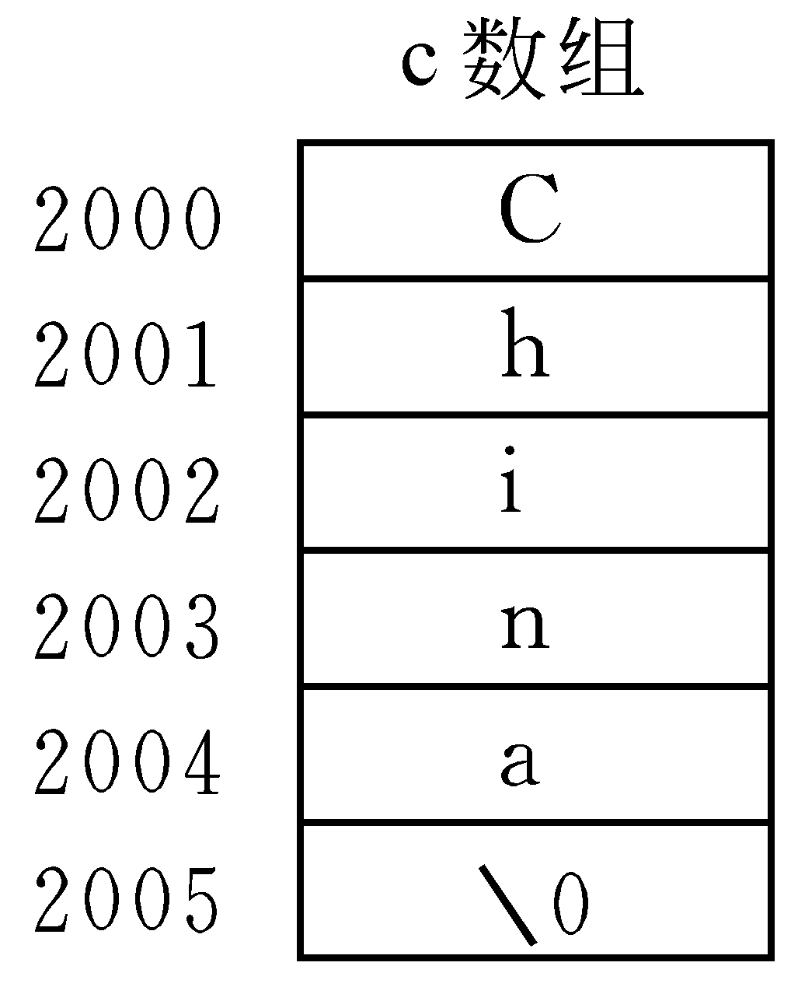
例如
char c［］={″China″};
printf(″%s″，c);
在内存中数组c的状态

Slide 30
说明：
（1）用“%s”格式符输出字符串时，printf函数中的输出项是字符数组名，而不是数组元素名。
（2）如果数组长度大于字符串实际长度，也只输出到´\0´结束。
（3）输出字符不包括结束符´\0´。
（4）如果一个字符数组中包含一个以上´\0´ ，则遇第一个´\0´时输出就结束。
（5）可以用scanf函数输入一个字符串。

Slide 31
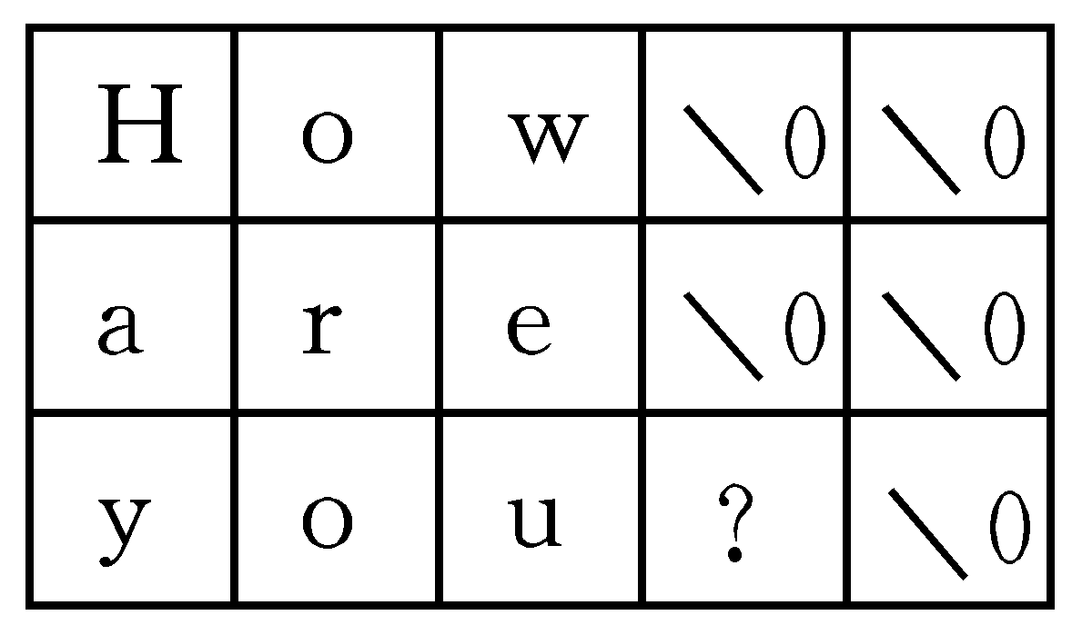
如果利用一个scanf函数输入多个字符串，则在输入时以空格分隔。
例如：
char strl［5］，str2［5］，str3［5］;
scanf(″%s%s%s″，str1，str2，str3);//不加 & 号
输入数据：
How are you? 
数组中未被赋值的元素的值
自动置′＼0′。

Slide 32
注意：scanf函数中的输入项如果是字符数组名。不要再加地址符&，因为在C语言中数组名代表该数组的起始地址。下面写法不对：
scanf(″%s″，&str)；
分析图中所示的字符数组
用8进制形式输出数组c的起始地址
printf(″%o″，c);
printf(″%s″，c);

Slide 33
6.4.5 字符串处理函数
1. puts函数
一般形式: puts (字符数组名)
其作用是将一个字符串(以′＼0′结束的字符序列)输出到终端。
如已定义str是一个字符数组，且该数组已被初始化为“China"。则执行puts(str);其结果是在终端上输出 China。

Slide 34
用puts函数输出的字符串中可以包含转义字符。如：
char str［］={″China\nBeijing″};
puts(str);
输出结果：
China
Beijing
在输出时，将字符串结束标志′＼0′
转换成′＼n′，在输出完字符串后换行。

Slide 35
2. gets函数
一般形式：gets(字符数组名)
作用：从终端输入一个字符串到字符数组，并且得到一个函数值。该函数值是字符数组的起始地址。
如执行下面的函数：
gets(str)
从键盘输入：
Computer↙将输入的字符串"Computer"送给字符数组str

Slide 36
说明:
函数值为字符数组str的起始地址。一般利用gets函数的目的是向字符数组输入一个字符串，而不大关心其函数值。
注意：用puts和gets函数只能输入或输出一个字符串，不能写成
puts(str1，str2) 或 gets(str1，str2)

Slide 37
3. strcat函数
形式：strcat(字符数组1，字符数组2)
作用：连接两个字符数组中的字符串，把字符串2接到字符串1的后面，最终结果放在字符数组1中，函数调用后得到一个函数值——字符数组1的地址。

Slide 38
例如：
char str1［30］={″People′s Republic of ″};
char str2［］={″China″};
printf(″%s″，strcat(str1，str2));
输出：
People′s Republic of China

Slide 39
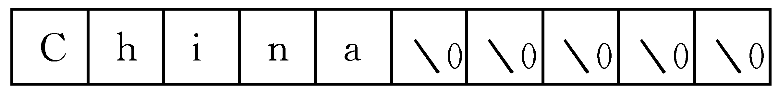
4. strcpy函数
形式：strcpy(字符数组1，字符串2)
strcpy是“字符串复制函数”。作用是将字符串2复制到字符数组1中去。例如：
char str1［10］，str2［］={″China″};
strcpy(str1，str2);

Slide 40
关于strcpy函数的几点说明:
（1）字符数组1必须定义得足够大，以便容纳被复制的字符串。字符数组1的长度不应小于字符串2的长度。
（2）”字符数组1”必须写成数组名形式(如str1)，”字符串2”可以是字符数组名，也可以是一个字符串常量。
如：strcpy(str1，”China”)；

Slide 41
（3）复制时连同字符串后面的′＼0′一起复制到字符数组1中。
（4）可以用strcpy函数将字符串2中前面若干个字符复制到字符数组1中去。
例如:strncpy(str1，str2，2);
作用是将str2中前面2个字符复制到str1中去，然后再加一个‘＼0’。

Slide 42
（5）不能用赋值语句将一个字符串常量或字符数组直接给一个字符数组。如：
str1=″China″; 不合法；C语言的弊端
str1=str2; 不合法；C语言的弊端
用strcpy函数只能将一个字符串复制到另一个字符数组中去。
用赋值语句只能将一个字符赋给一个字符型变量或字符数组元素。下面是合法的使用:
char a［5］，c1，c2;
c1=′A′; c2=′B′;
a［0］=′C′; a［1］=′h′; a［2］=′i′;
a［3］=′n′; a［4］=′a′;

Slide 43
5. strcmp函数
其一般形式为：strcmp(字符串1，字符串2)
作用是比较字符串1和字符串2。
例如：strcmp(str1，str2);
strcmp(″China″，″Korea″);
strcmp(str1，″Beijing″);

Slide 44
比较的结果由函数值返回
(1) 如果字符串1 = 字符串2，函数值为0。
(2) 如果字符串1 > 字符串2，函数值为一正整数。
(3) 如果字符串1 < 字符串2，函数值为一负整数。
注意：对两个字符串比较，不能用以下形式：
if(str1>str2) printf(″yes″);
而只能用
if(strcmp(str1，str2)>0) printf(″yes″);

Slide 45
6. strlen函数
其一般形式为：strlen (字符数组)
功能是测试字符串长度的函数。函数的值为字符串中的实际长度(不包括′＼0′在内)。
例如：char str［10］={″China″};
printf(″%d″，strlen(str));
输出结果不是10，也不是6，而是5。也可以直接测试字符串常量的长度，如strlen(“China”)；

Slide 46
7. strlwr函数
其一般形式为：strlwr (字符串)
strlwr函数的作用是将字符串中大写字母换成小写字母。如：
char str[10]={“HELLO”};
printf(“%s”,strlwr(str));
输出结果为：hello
8. strupr函数
其一般形式为：strupr (字符串)
strupr函数的作用是将字符串中小写字母换成大写字母。如：
char str[10]={“hello”);
printf(“%s”,strupr(str));
输出结果为：HELLO

Slide 47
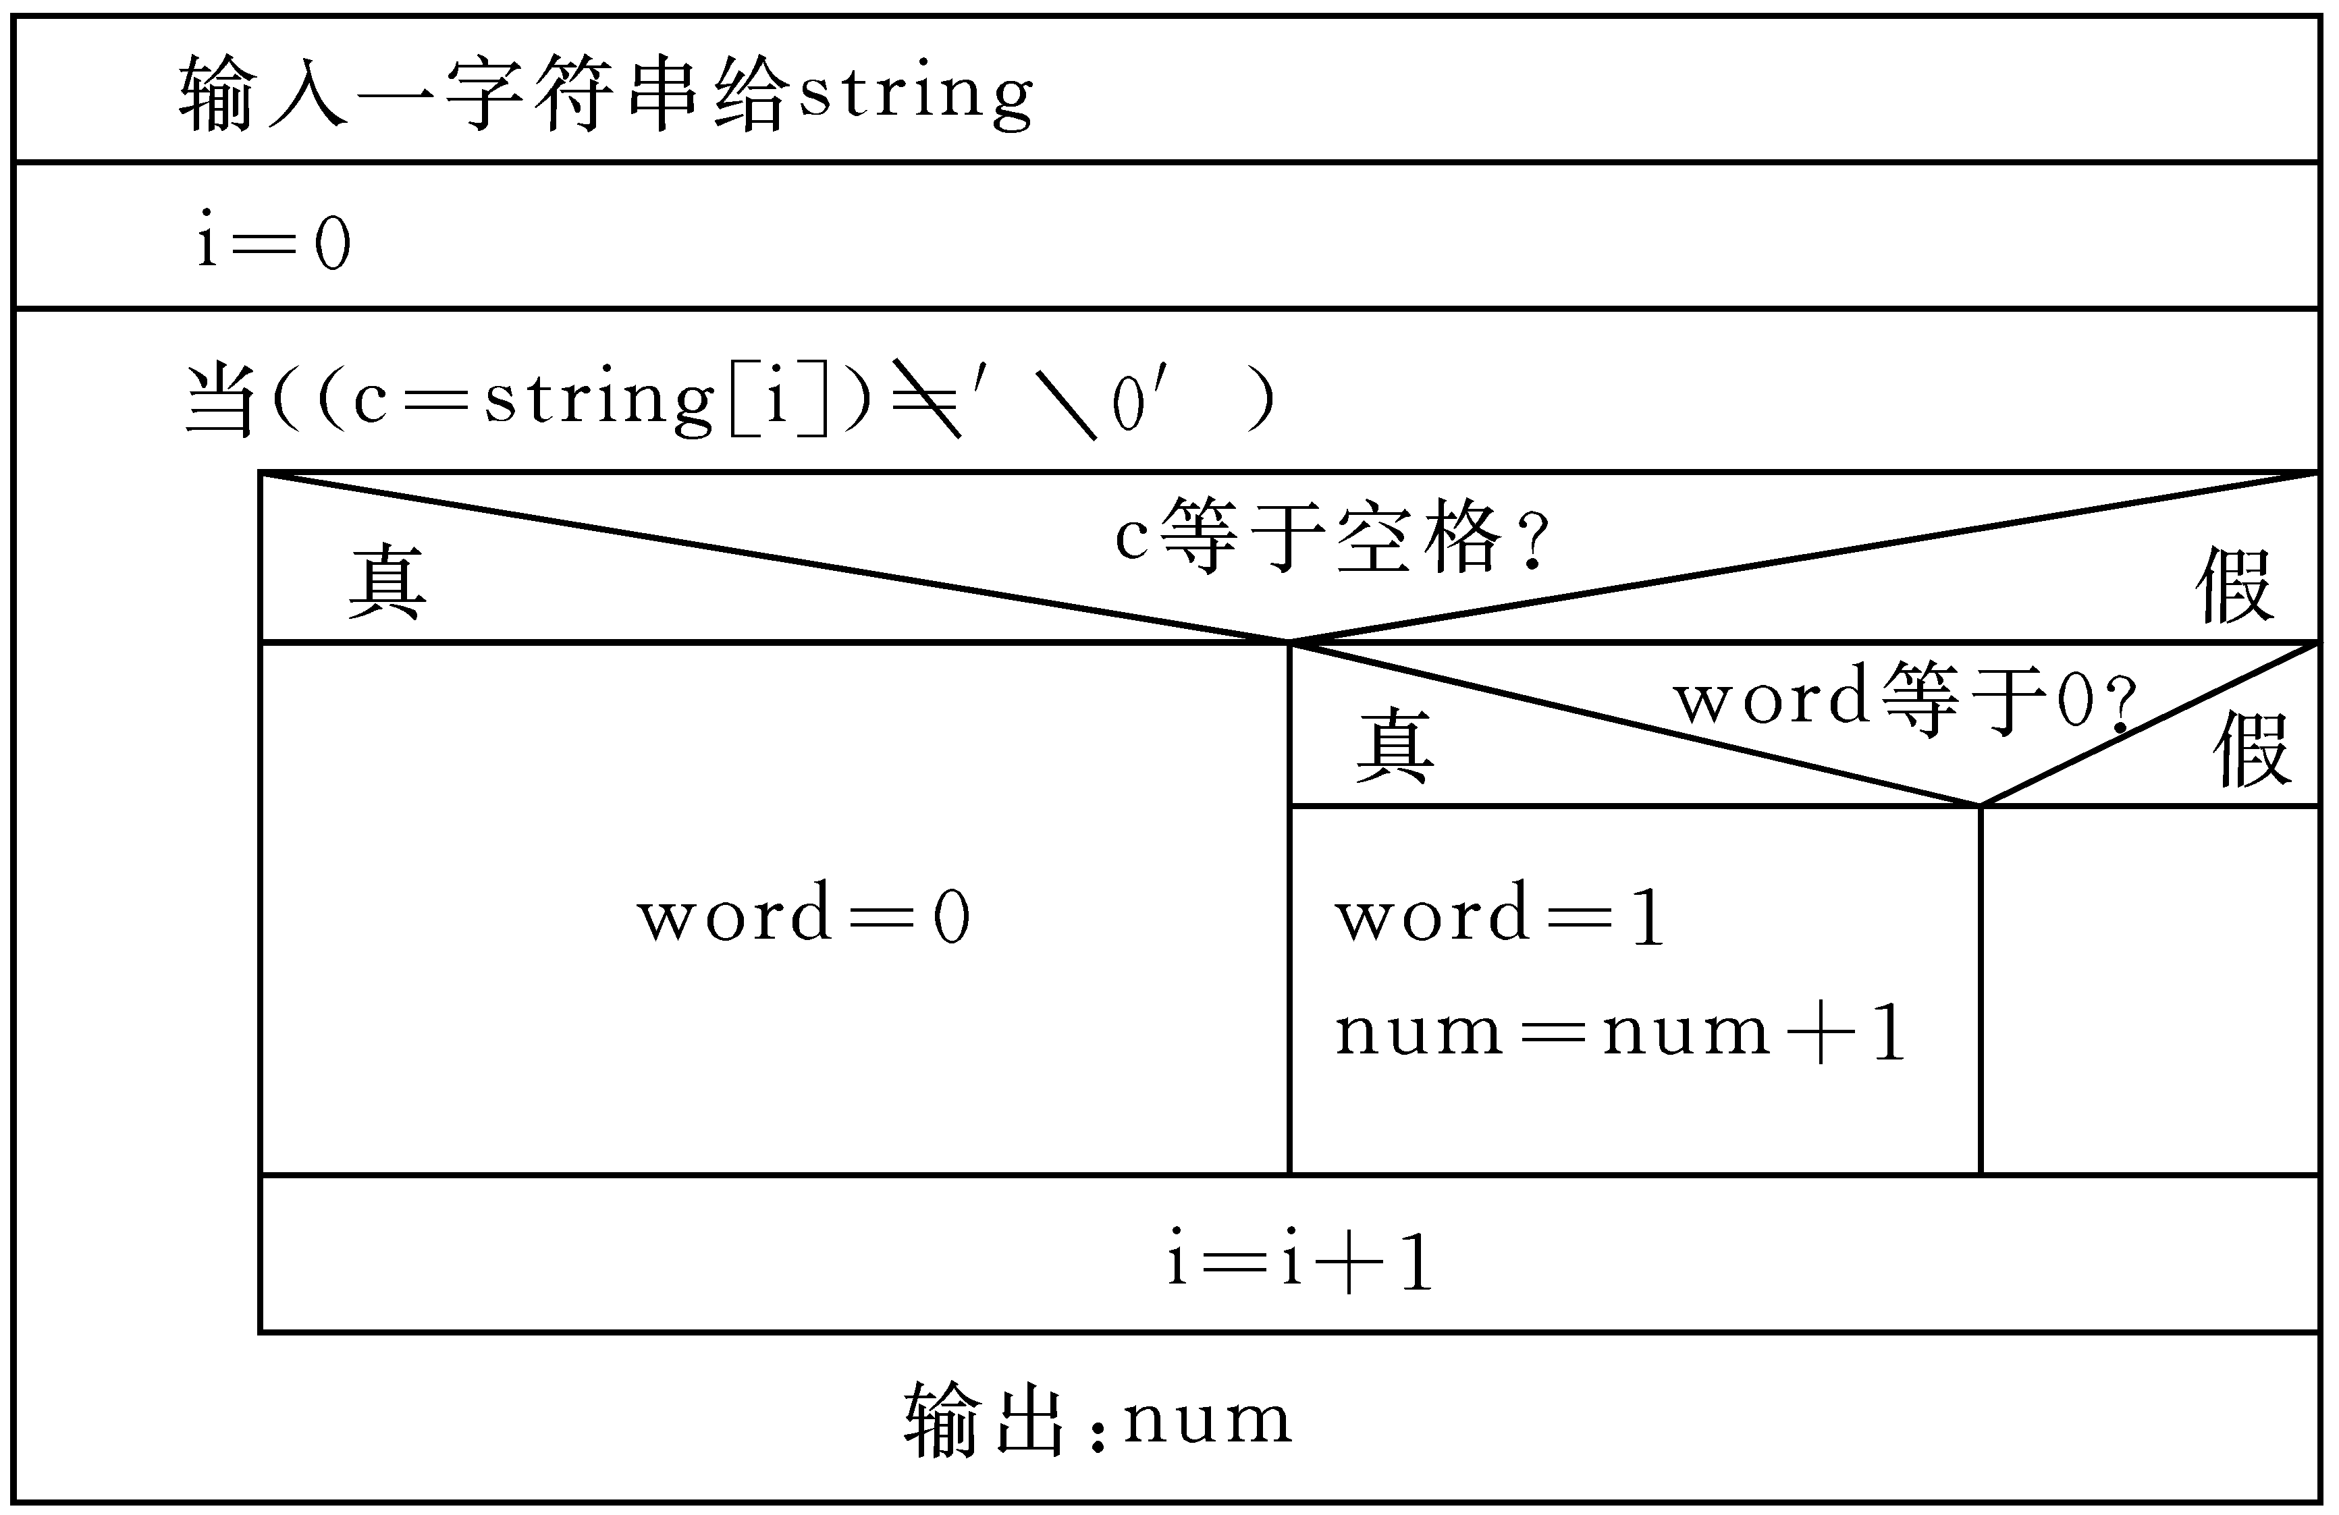
6.4.6 字符数组应用举例
例： 输入一行字符，统计其中有多少个单词，单
词之间用空格分隔开。

Slide 48
// 测试输入的字符串中有多少个单词
#include <stdio.h>
int main()
{
char string[81] ;
int i, num = 0, word = 0;
char c;
gets(string);
for(i=0;(c=string[i]) != '\0';i++)
if (c==' ') word = 0;
else if (word == 0)
{
word = 1;
num++;
}
printf("There are %d words in the line\n",num);
}
运行情况如下：
I am a boy.↙
There are 4 words in the line.

Slide 49
例： 有3个字符串,要求找出其中最大者
// 找出三个字符串中的最大者
#include <stdio.h>
void main ( )
{
char string[20];
char str[3][20];
int i;
for (i=0;i<3;i++)
gets (str[i]);
if (strcmp(str[0],str[1])>0)
strcpy(string,str[0]);
else strcpy(string,str[1]);
if (strcmp(str[2],string)>0)
strcpy(string,str[2]);
printf("\nthe largest string is∶\n%s\n",string);
}
运行结果如下:
CHINA↙
HOLLAND↙
AMERICA↙
the largest string is∶
HOLLAND

Slide 50

字符数组应用实例练习
⑴ 通过scanf( )函数和printf()函数
逐个字符输入输出：用格式“%c”。
例：main()
{char c[10];
int i;
for (i=0;i<10;i++)
scanf("%c",&c[i]);
for (i=0;i<10;i++)
printf("%c",c[i]);
}
数组元素地址
数组元素
将整个字符串一次输入输出：用格式“%s”。
例: main()
{char c[10];
scanf("%s",c);
printf("%s",c);
}
输出时遇到第一个
“\0”字符结束输出。
输入字符串时,不要
超过数组长度。
数组名

Slide 51
字符数组应用实例练习
例：编写程序，实现字符串的复制。（自行实现strcpy()函数）
#include "stdio.h"
main()
{
char str1[100],str2[100];
int i=0;
gets(str1);
while(str1[i]!= '\0')
{str2[i]=str1[i]; i++; }
str2[i]= '\0';
puts(str2);
}
#include "stdio.h"
main()
{
char str1[100],str2[100];
int i=0，j=0;
gets(str1);
while(str2[i++]=str1[j++]);
puts(str2);
}

Slide 52
编程实现
（1）输入一行字符，统计其中有多少个单词，单词之间用空格分割开。
（2）输入10个字符串，要求找出其中最大者。
（3）输入两个字符串，连接并输出。

Slide 53
1、编写程序完成如下功能：分别将字符串a和字符串b中的字符倒置。然后按交叉的顺序将两个字符数组合并到字符数组c中，过长的部分直接连接在c的尾部。（例如，若字符串a的内容为“abcdefgh”，字符串b的内容为“1990”，则结果为：“h0g9f9e1dcba”）
2、键入一串字符（换行符结束），用循环语句将其中的大小写英文字母互换后输出。
3、设有语句“int a[3][4];”，先为数组输满数据，再将该数组周边的元素输出（元素输出次序不限）。

Slide 54
练习：编写程序完成如下功能：
（1）从键盘输入一字符串， 统计各个字母出现的次数。
（2）从键盘输入20个整数，求其最大值、最小值、平均值。
（3）用程序实现以下图像的显示。
*
***
*****
*******
*********
*
* *
* *
* *
*********
（4）从键盘输入一个整数，把每位转换为英文方式输出。
（5）从键盘输入20个整数，转置并输出值。

Slide 55
作业：P.200 6.10--30

Slide 56
Thank you!

